Slide 1
Territorio e Società (LE225) Corso di Studio LE07 – Lettere antiche e moderne, arti, comunicazione
a.a. 2021-2022

Slide 2
https://www.geonight.net/category/italia/

Slide 4
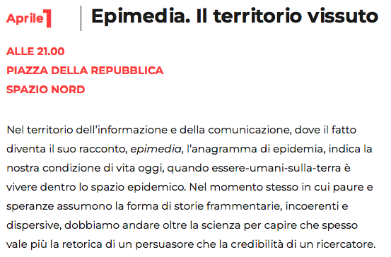

Slide 5
Una scomoda verità 2006
https://peertube.uno/w/7b569074-9d25-488c-aef2-15d71eb7f509
Una scomoda verità 2 (2017)
https://peertube.uno/w/5a99458c-e0b8-47ea-8767-2ebdbfe6f79a
Before the Flood - Punto di non ritorno. 2016
https://www.youtube.com/watch?v=A_lFSIj8g4A
home
https://www.youtube.com/watch?v=I1fQ-3-CEFg

